Slide 1
实验三 循环系统
实验目的：
1 了解心脏的位置、外形，掌握心脏的大体解剖结构
2 掌握全身主要动脉的分支、分布情况
3 掌握全身主要静脉的属支
4 掌握淋巴结的组织结构

Slide 2
实验三 循环系统
观察内容：
1 借助图谱和模型，观察全身主要动脉
2 借助图谱和模型，观察全身主要静脉
3 淋巴结放大模型
4 心脏放大模型
5 解剖猪心

Slide 3
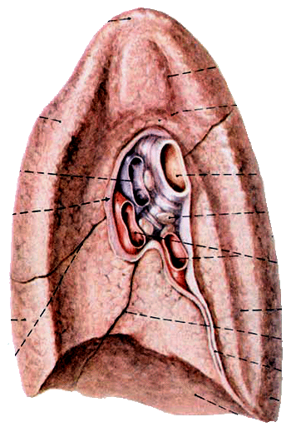
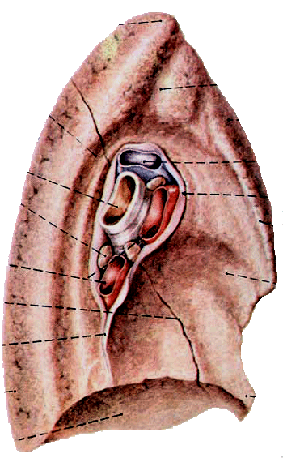
实验三循环系统
一、动脉
肺循环动脉体循环动脉

Slide 4
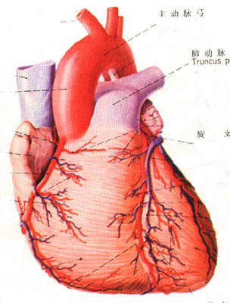
实验三 循环系统
一、动脉
肺循环动脉
体循环动脉:
都是主动脉的分支
升主动脉
主动脉弓
胸主动脉
腹主动脉
髂总动脉

Slide 5
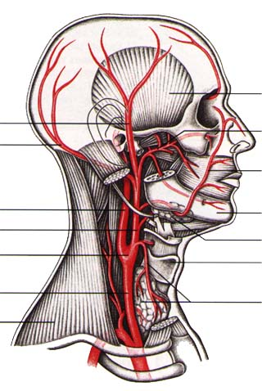
实验三 循环系统
一、动脉
颈总动脉
颞浅动脉
枕动脉
上颌动脉
面动脉
颈内动脉
舌动脉
颈外动脉
甲状腺上动脉
颈动脉窦

Slide 6
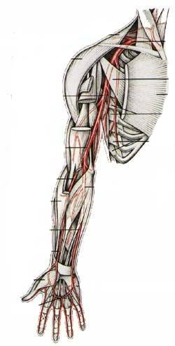
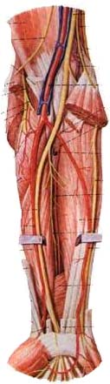
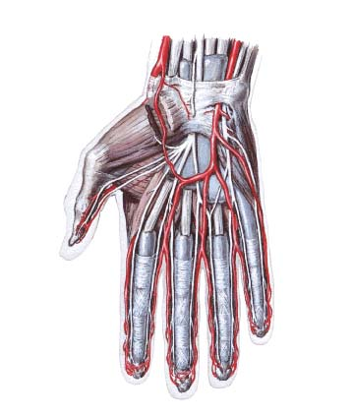
实验三循环系统
一、动脉
腋动脉
锁骨下动脉
肱动脉
桡动脉
尺动脉

Slide 7
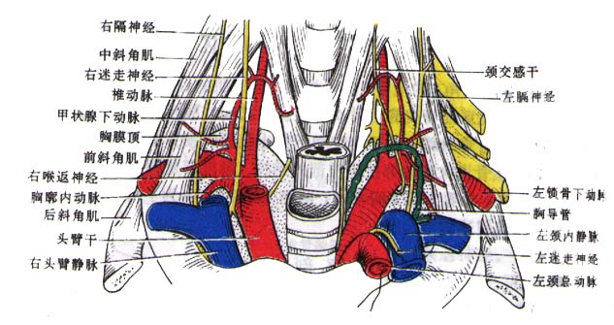
锁骨下动脉
肱动脉
桡动脉
尺动脉

Slide 8
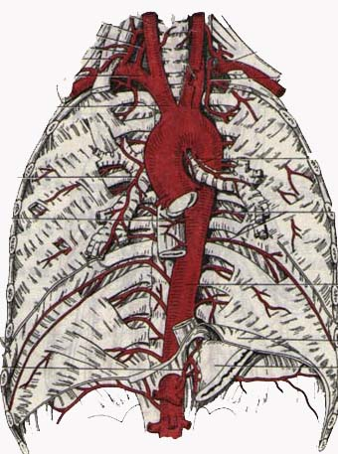
实验三 循环系统
一、动脉
食道动脉
支气管动脉
胸主动脉
脏支
壁支：
10对肋间动脉
食道A
支气管A

Slide 9
实验八 循环系统
一、动脉
腹主动脉
成对的：肾上腺A、肾A、精索内A
不成对的：腹腔A、肠系膜上A、
肠系膜下A
脏支：
壁支：
4对腰动脉

Slide 10
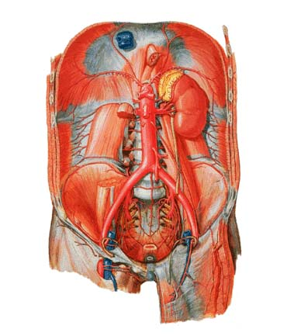
实验八 循环系统
二、动脉
腹腔干
肾上腺A
肠系膜上A
肾A
睾丸A
肠系膜下A

Slide 11
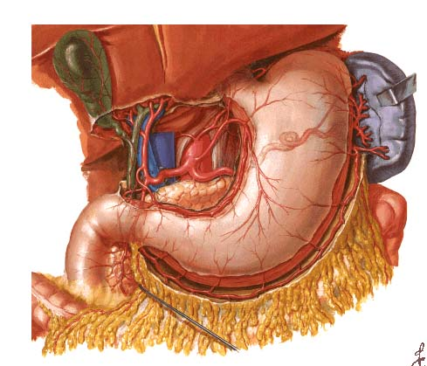
肝固有动脉
胃左动脉
肝总动脉
脾动脉

Slide 12
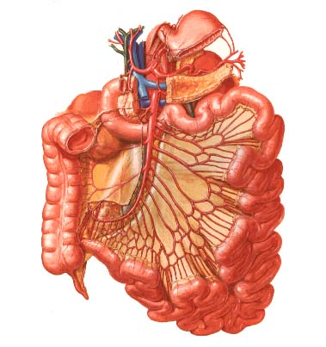
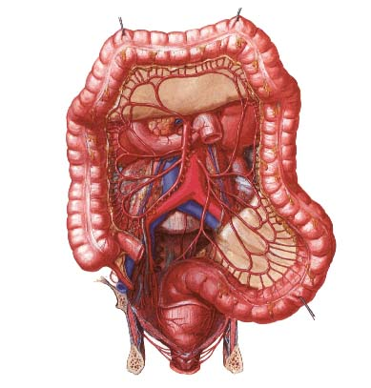

Slide 13
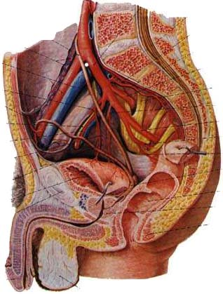
实验三 循环系统
二、动脉
髂总动脉
髂外动脉
髂内动脉

Slide 14
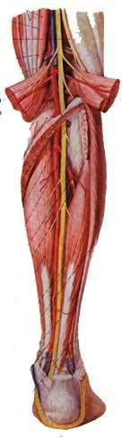
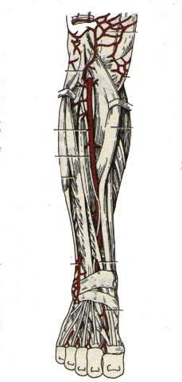
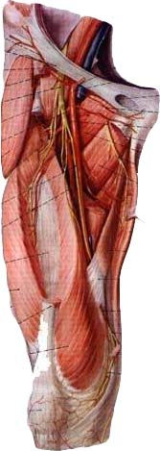
髂外动脉
髂外动脉
腘动脉
胫前动脉
股动脉
胫后动脉

Slide 15
升主动脉
左、右冠状动脉
主动脉弓
头臂干
右颈总动脉、右锁骨下动脉
左颈总动脉
颈内动脉
颈外动脉：甲状腺上A、舌A、面A、颞浅A、上颌A
锁左骨下动脉:椎动脉、胸廓内动脉、甲状颈干（甲状腺下动脉）
腋动脉
肱动脉
尺动脉：掌深支（两支形成掌深弓）
桡动脉：掌浅支（两支形成掌浅弓）
壁支：肋间动脉
胸主动脉
脏支：支气管动脉、食道动脉
壁支：腰动脉
腹主动脉
脏支
成对的：肾上腺动脉、肾动脉、睾丸动脉
不成对的
腹腔干
胃左动脉
肝总动脉
脾动脉
肠系膜上动脉
肠系膜下动脉
髂总动脉
髂内动脉：
胫后动脉
髂外动脉
股动脉
腘动脉
胫前动脉
足背动脉

Slide 16
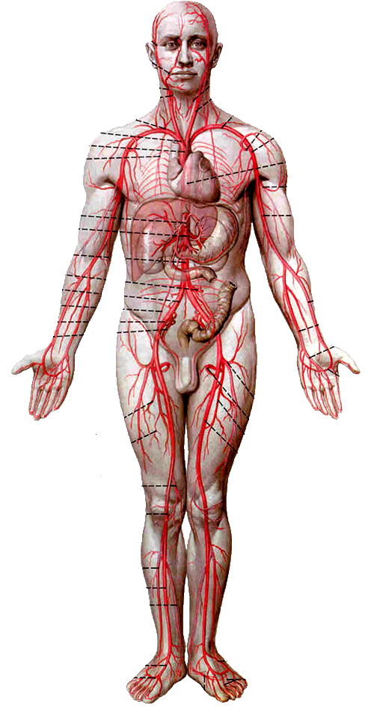
对照实验指导，借助模型和图谱观察和学习全身动脉的分支分布（30 min)

Slide 17
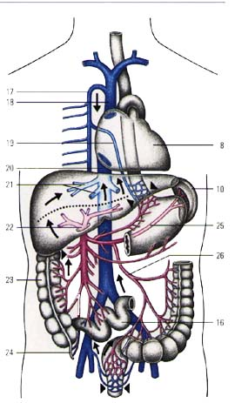
实验三 循环系统
二、静脉
上腔静脉系
下腔静脉系
冠状窦（冠脉系）
体循环静脉
肺循环静脉

Slide 18
实验三 循环系统
二、静脉
上腔静脉系
下腔静脉系
冠状窦（冠脉系）
体循环静脉
肺循环静脉
静脉分为深静脉和浅静脉，深静脉与伴行的同级动脉同名。

Slide 19
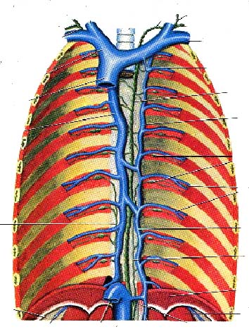
实验三 循环系统
二、静脉
颈内V
锁骨下V
上腔V
左、右无名V
奇V

Slide 20
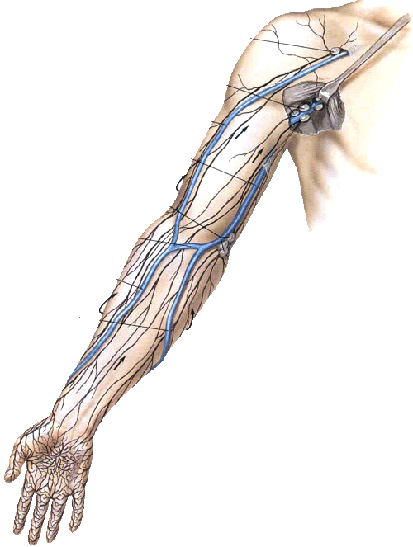
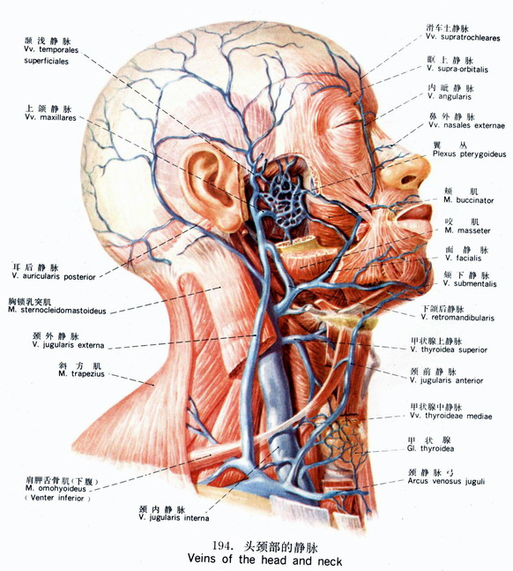
实验三 循环系统
二、静脉
颈内V
锁骨下V
颅内属支形成；加入面V等颈外V
上腔V
左、右无名V
奇V

Slide 21
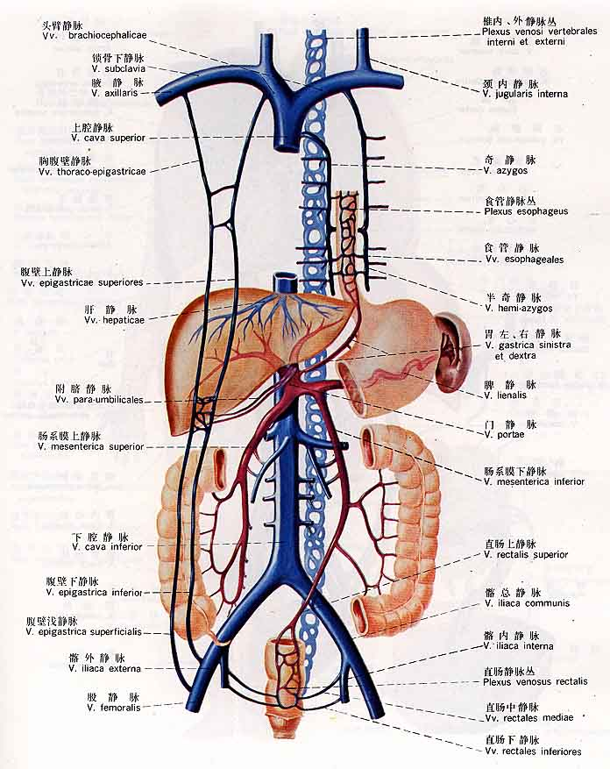
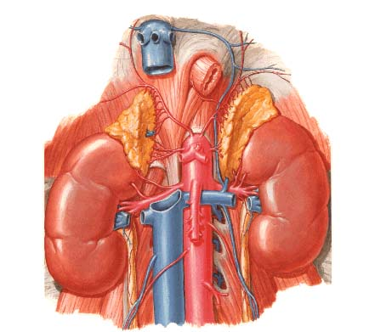
实验三循环系统
二、静脉
下腔静脉系

Slide 22
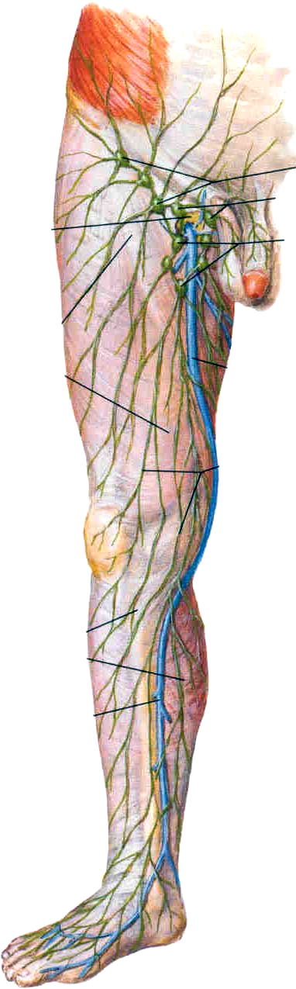
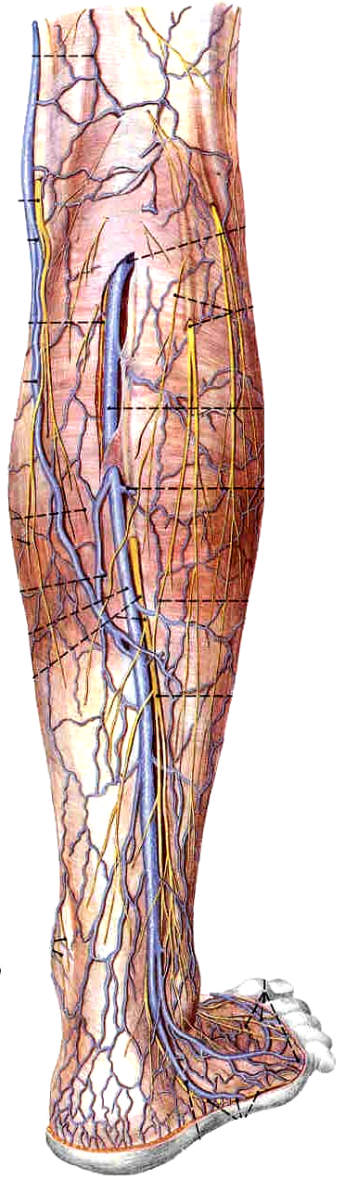
实验三 循环系统
二、静脉
下腔静脉系

Slide 23
颈外静脉
颞浅静脉、枕静脉
颈内静脉：面静脉等
上腔静脉
头臂静脉
锁骨下静脉
腋静脉
肱静脉
尺静脉、桡静脉
头静脉
贵要静脉
肘正中静脉
奇静脉
壁支
下腔静脉
脏支：睾丸静脉（左右差别）、肾静脉、肾上腺静脉、肝静脉
肝门静脉
肝门静脉：脾静脉、肠系膜上静脉、肠系膜下静脉
髂内静脉
髂总静脉
髂外静脉
股静脉
国静脉
胫前、后静脉
大隐静脉
小隐静脉

Slide 24
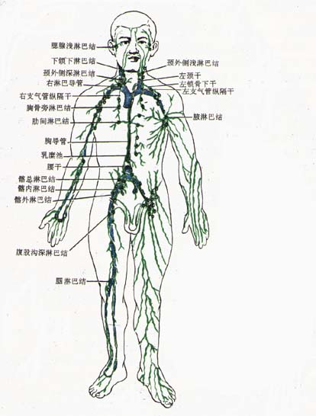
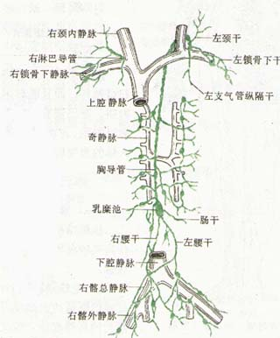

Slide 25
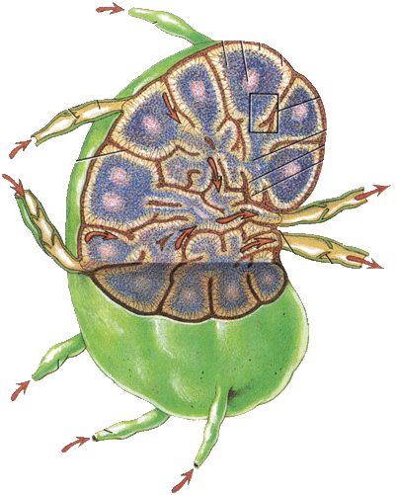
淋巴结的大体结构

Slide 26
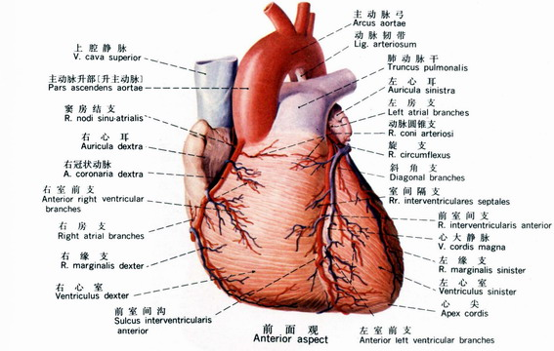
实验三 循环系统
三、心脏

Slide 27
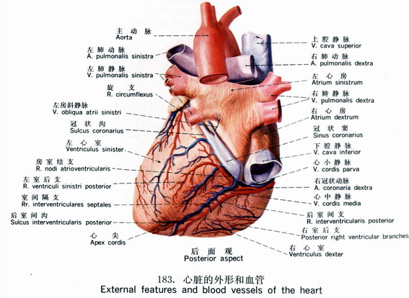
实验八 循环系统
三、心脏

Slide 28
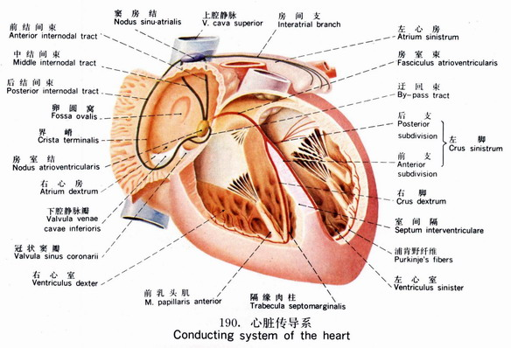
心脏的传导系统

Slide 29
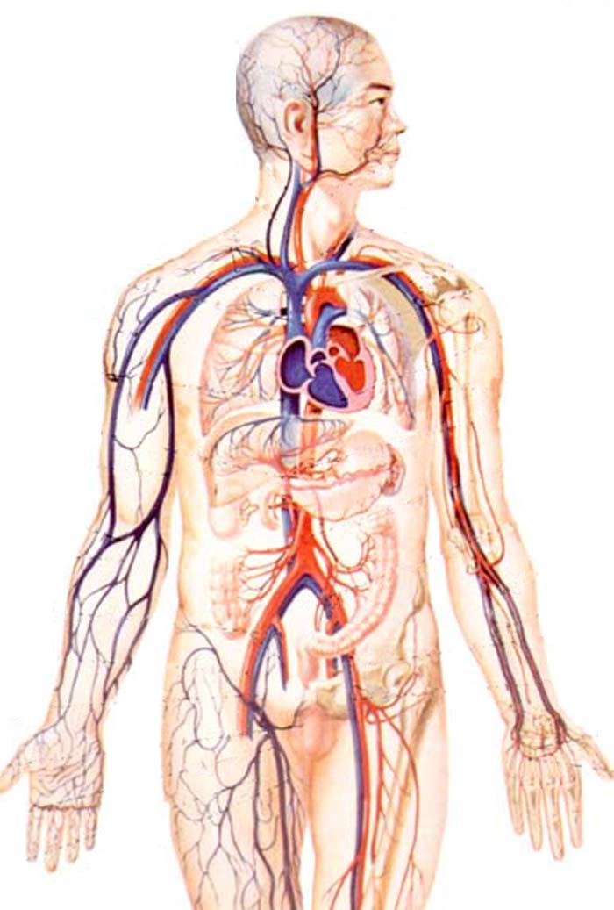
观察全身静脉(30 min);
观察心脏大体结构（10 min）

Slide 30
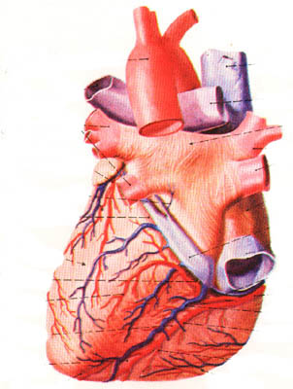
实验三 循环系统
解剖猪心

Slide 31
实验三 循环系统
解剖猪心
要求观察以下结构：
右心房：三个入口，卵圆窝，右心耳、梳状肌，三尖
瓣；
右心室：肉柱，乳头肌、腱索、瓣膜间的关系，肺动
脉，肺动脉瓣；
左心房：四个入口，左心耳，二尖瓣；
左心室：肉柱，乳头肌、腱索、瓣膜间的关系，主动
脉，主动脉瓣，左、右冠状动脉开口。

Slide 32
小 结

Slide 33
小 结
1、
1、介绍上肢的动脉分布
2、介绍下肢的动脉分布
3、从手背静脉网注射的药物，如何到达肝脏患处的？
4、口服的脂溶性药物，如何到达脚背患处的？

Slide 34


